Slide 1

Исследование функций на мобильном телефоне

Slide 2
Поставленная цель:
Создание удобного математического инструмента для исследования функций, построения их графиков и нахождения производной, работающего с высокой скоростью на портативных устройствах с малой вычислительной мощностью (на мобильных телефонах)

Slide 3
Для достижения данной цели были поставлены следующие подзадачи:
Разработка модуля, содержащего необходимые математические функции, отсутствующие в java-машинах мобильных телефонов
Разработка модуля для дифференцирования функций
Написание эффективного алгоритма для вычисления значений математического выражения посредством обратной польской записи; построения его графика
Создание удобного и понятного пользовательского интерфейса
Все поставленные подзадачи были эффективно реализованы, результатом чего стало создание нескольких классов, которые мы рассмотрим подробнее.

Slide 4





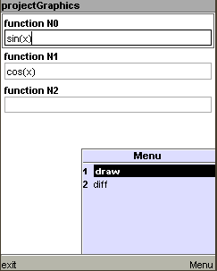
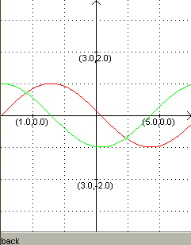
Взаимодействие классов
Draw/back
MyDiff
MainMidlet
Menu
diff
MyCanvas
MyFunction
Optionexp lns/Help#2
MyMath

Slide 5






Класс MyMath (математические функции)
Экспонента
Тригонометрические функции (опционально)
Данные функции отсутствуют в профилях ниже MIDP2.0, поэтому были реализованы в версии программы для этой платформы вручную, с использованием разложения в синуса и косинуса в цепную дробь
Обратные тригонометрические функции
Данные функции отсутствуют в стандартной поставке Java 2 Micro Edition и были реализованы через разложение в ряд.
Логарифм
В ходе работы была реализована функция натурального логарифма, считающаяся через разложение в ряд. Логарифм по произвольному основанию может быть выражен через нее
Степень
Для целой степени применяется бинарное возведение в степень. Дробная степень вычисляется как exp(n*ln(x))

Slide 6



Класс MyDiff (вычисление производной)
Перевод строки в инфиксной (обычной)записи в строку в префиксной записи.
Перевод осуществляется рекурсивно
Правила дифференцирования прописаны вручную, т.е. присутствуют функции, распознающие тип выражения, функции, определяющие производную для элементарных выражений, функции, упрощающие выражение. Многие функции реализованы аккуратным разбором случаев.
Рекурсивный разбор выражения в префиксной записи
Применение правил дифференцирования и упрощения к элементарным арифметическим выражениям и математическим функциям
Возврат на предыдущий уровень рекурсии применение соответствующих правил.
Перевод получившегося выражения в инфиксную запись

Slide 7





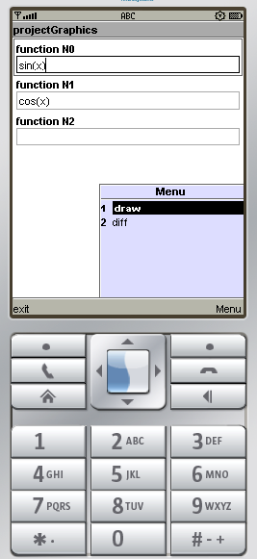
Пользовательский интерфейс: экран ввода
области ввода функций
Рисовать графики
дифференцировать
выход
меню
При дифференцировании производная функции записывается в ту же ячейку, в которой раньше находилась сама функция

Slide 8







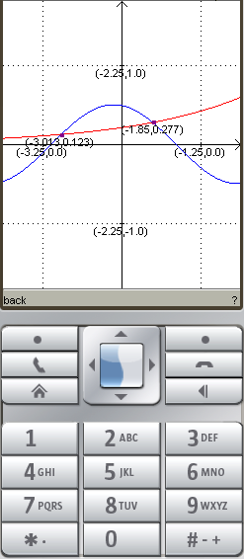

Пользовательский интерфейс: построение графиков
Область построения графиков
Точки пересечения
К главному экрану
Options/Help#2
отдалить
приблизить
Перемещение экрана относительно центра координат

Slide 9
Что в итоге?
В результате нашей работы были решены все поставленные подзадачи и достигнута главная цель проекта – был создан высокоэффективный научный калькулятор для мобильных телефонов. Калькулятор позволяет строить графики, находить их точки пересечения, а также дифференцировать функции. Программа имеет красивый и удобный интерфейс, высокую производительность, а также, что немаловажно, не требовательна к аппаратному и программному обеспечению телефона ( поддерживаются конфигурации CLDC 1.0 и CLDC 1.1 профиля MIDP 2.0 ), jar-архив занимает менее 30 kb

